Slide 1


UDRUGE
Osnove u poslovanju udruga i financijska izvješća za 2024.g.
www.trokut.eu – ured22

Slide 2

Sadržaj predavanja
Reguliranje udruge
Zakonske obveze za predaju godišnjeg financijskog izvješća za 2024.g.
Novosti u 2025.g.

Slide 3

Reguliranje udruge
Što je udruga
UDRUGA – je svaki oblik slobodnog udruživanja više fizičkih i pravnih osoba s ciljem zaštite zajedničkih vrijednosti, interesa, ciljeva kao što su: EKOLOŠKI, VJERSKI, INFORMACIJSKI, KULTURNI, NACIONALNI, SOCIJALNI, PROSVJETNI, ŠPORTSKI, TEHNIČKI, ZDRAVSTVENI ili ZNANSVENI.
Zakon o udrugama uređuje:
Osnivanje, pravni položaj, djelovanje, registraciju, financiranje, imovinu, odgovornost , statusne promjene, nadzor, prestanak postojanja udruge sa svojstvom pravne osobe te upis i prestanak djelovanja stranih udruga u Republici Hrvatskoj, osim ako nekim drugom posebnim zakonom nije drukčije određeno.

Slide 4
Reguliranje udruge
Načela djelovanja udruga
Načela djelovanja Udruga:
NAČELO NEOVISNOSTI – samostalno utvrđuje svoje područje djelovanja, ciljeve i djelatnosti, svoj unutarnji ustroj i samostalno obavlja djelatnosti koje nisu u suprotnosti s Ustavom i zakonom.
NAČELA JAVNOSTI – javnost rada Udruge uređuje se Statutom udruge i zakonom.
NAČELO DEMOKRATSKOG USTROJA – udrugom upravljaju članovi na način da unutarnji ustroj udruge mora bit zasnovan na načelima demokratskog zastupanja i demokratskog načina očitovanja volje članova.
NAČELO NEPROFITNOSTI – ne osniva se sa svrhom stjecanja dobiti, ali može obavljati gospodarsku djelatnost, sukladno zakonu i statutu.

Slide 5

Reguliranje udruge
Načela djelovanja udruga
5. NAČELO SLOBODNOG SUDJELOVANJA U JAVNOM ŽIVOTU –
djelovanje udruge se temelji na načelu slobodnog sudjelovanja u javnom životu, praćenju, provođenju i vrednovanju javnih politika, kao i u oblikovanju javnog mnijenja te izražavanju svojih stajališta, mišljenja i poduzimanja inicijative o pitanjima od njihova interesa.

Slide 6
Reguliranje udruge
OSNIVANJE UDRUGE
CILJ OSNOVANJA UDRUGE – provedba programa i projekata od interesa za opće dobro.
- Udrugu mogu osnovati najmanje tri osnivača.
- Osnivač udruge može biti svaka poslovno sposobna fizička osoba ako joj nije oduzeta poslovna sposobnost u dijelu sklapanja pravnih poslova i pravna osoba.
- Uz ovjerenu suglasnost (koju je potrebno dati prije održavanja osnivačke skupštine) zakonskog zastupnika odnosno skrbnika, osnivač udruge može biti maloljetna osoba s navršenih 14 godina života te punoljetna osoba lišena poslovne sposobnosti u dijelu sklapanja pravnih poslova.
- U trenutku osnivanja udruge najmanje jedan osnivač mora biti punoljetna, poslovno sposobna osoba ako joj poslovna sposobnost nije oduzeta u dijelu sklapanja pravnih poslova.

Slide 7
Reguliranje udruge
OSNIVANJE UDRUGE
- Udruga stječe pravnu osobnost danom upisa u Registar udruga Republike Hrvatske.
-Osnivač udruge ne može biti osoba koja je pravomoćno osuđivana za kaznena djela:
- financiranja terorizma,
- pranja novca za vrijeme dok su joj uvedene međunarodne mjere ograničavanja raspolaganja s imovinom
- ista kaznena djela u drugoj državi
- kaznena djela zlostavljanja i iskorištavanja djece, ako se radi o udruzi koja ima u svom radu doticaj s djecom

Slide 8
Reguliranje udruge
Članstvo u udruzi
Član udruge može biti svaka fizička i pravna osoba, sukladno zakonu i statutu.
Za osobu mlađu od 14 godina za učlanjivanje zakonski zastupnik ili skrbnik treba dati pisanu izjavu, a za maloljetnu osobu s navršenih 14 godina zakonski zastupnik ili skrbnik daje pisanu suglasnost.
Udruga je dužna voditi popis svojih članova koji treba sadržavati minimalno podatke o imenu, prezimenu člana, oib, datum rođenja i datum pristupanja udruzi koji treba biti dostupan na uvid svim članovima i nadležnim tijelima, na njihov zahtjev.

Slide 9
Reguliranje udruge
STATUT UDRUGE
Udruga ima Statut.
- Statut je temeljni, opći akt udruge koji donosi skupština udruge, a mora sadržavati:
- naziv, sjedište, zastupanje, područja djelovanja, ciljeve, djelatnosti kojima se ostvaraju ciljevi, popis gosp.djel.ako ih obavlja, način osiguravanja javnosti djelovanja, uvjete i načine učlanjivanja, prava, obveze, odgovornosti te stegovne odgovornosti članova i način vođenja popisa članova, tijela udruge i njihov sastav, izbor, opoziv, ovlasti, način odlučivanja, trajanje mandata te načine sazivanja Skupštine u slučaju isteka mandata, izbor i opoziv likvidatora, prestanku postojanja, imovini, načinu stjecanja i raspolaganja imovinom, postupaka s imovinom u slučaju prestanka udruge, način rješavanja sporova i sukoba interesa unutar udruge.
Statut udruge može sadržavati i odredbe o: teritorijalnom djelovanju udruge, znaku udruge i njegovu izgledu te drugim pitanjima koja su od značaja za udrugu.
- Ukoliko donosi bilo koji drugi akt on mora biti u skladu sa Statutom.
- Naziv udruge mora biti na hrvatskom jeziku i latiničnom pismu, a može sadržavati pojedine riječi na stranom jeziku ili na mrtvom jeziku.

Slide 10
Reguliranje udruge
SKUPŠTINA UDRUGE I REGISTRACIJA
Skupština je najveće tijelo udruge.
Skupštinu udruge čine svi članovi udruge ili njihovi predstavnici izabrani na način propisan statutom udruge.
Pored Skupštine udruga može imati i druga izvršna i nadzorna tijela.
Rad Skupštine propisan je Statutom udruge.
Upis u registar udruga je dobrovoljan i obavlja se na zahtjev osnivača udruge, a podnosi ga osoba ovlaštena za zastupanje udruge.
Za upis u registar udruga potrebno je priložiti:
- zapisnik o radu i odlukama osnivačke skupštine, odluku o pokretanju postupka za upis u registar, statut, popis osnivača, osobna imena osoba ovlaštenih za zastupanje, preslike osobnih iskaznica za osnivače, likvidatore i osobe ovlaštene za zastupanje, ovjerene izjave osnivača, osoba ovl.za zastupanje i likvidatora da ne postoje zapreke iz čl.11. st.7.i 8. Zakona o udrugama i ostale potrebne suglasnosti i izjave sukladno čl. 11. i 15.Zakona o udrugama.

Slide 11

Reguliranje udruge
SKUPŠTINA UDRUGE I REGISTRACIJA
Ukoliko je dostavljena potrebna propisana dokumentacija nadležno tijelo za izvršenje upisa udruge u registar udruga dužno je u roku od 30 dana izvršiti upis udruge u registar udruga.

Slide 12
Reguliranje udruge
IMOVINA I FINANCIRANJE
Imovinu udruge čine novčana sredstva koja je udruga stekla uplatom članarina, dobrovoljnim prilozima i darovima, novčana sredstva koja udruga stekne obavljanjem djelatnosti kojima se ostvaruju ciljevi, obavljanjem gospodarskih djelatnosti (ako ih obavlja), financiranjem programa i projekata udruge iz državnog proračuna i proračuna jedinica lokalne i regionalne samouprave te fondova i /ili inozemnih izvora, te druga novčana sredstva stečena u skladu sa zakonom, njezine nepokretne i pokretne stvari, kao i druga imovinska prava.
Udruga može raspolagati svojom imovinom samo za ostvarivanje ciljeva i obavljanje djelatnosti određenih statutom udruge, u skladu sa zakonom.

Slide 13
Reguliranje udruge
IMOVINA I FINANCIRANJE
GOSPODARSKE DJELATNOSTI UDRUGA – obavlja ih ako je to propisano statutom, sukladno posebnim propisima kojima se uređuju uvjeti za obavljanje te vrste djelatnosti.
Udruga može obavljati gospodarske djelatnosti pored djelatnosti kojima se ostvaruju njezini ciljevi utvrđeni statutom, ali ih ne smije obavljati radi stjecanja dobiti za svoje članove ili treće osobe.
Ako udruga obavljanjem gospodarske djelatnosti ostvari višak prihoda nad rashodima, on se mora sukladno statutu udruge koristiti isključivo za ostvarenje ciljeva utvrđenih statutom.

Slide 14
Reguliranje udruge
IMOVINA I FINANCIRANJE
FINANCIRANJE PROGRAMA I PROJEKATA OD INTERESA ZA OPĆE DOBRO IZ JAVNIH IZVORA
Programi i projekti od interesa za opće dobro u Republici Hrvatskoj koje provode udruge mogu se financirati iz državnog proračuna, proračuna jedinica lokalne i područne (regionalne) samouprave, fondova Europske unije i drugih javnih izvora.
Udruga koja provodi programe i projekte za opće dobro financirane iz javnih izvora najmanje jedanput godišnje o svome radu, opsegu, načinu stjecanja i korištenja sredstava izvještava davatelja sredstava, a putem mrežne stranice ili drugi odgovarajući način obavještava i širu javnost.

Slide 15
Reguliranje udruge
NADZOR
Unutarnji nadzor
Članovi udruge sami nadziru rad udruge
Inspekcijski nadzor nad obavljanjem djelatnosti udruge
Inspekcijski nadzor nad obavljanjem djelatnosti kojima se ostvaruju ciljevi osnivanja udruge i nad obavljanjem gospodarskih djelatnosti udruge obavljaju nadležni inspektori ovisno o djelokrugu udruge, sukladno posebnim propisima.
Popis članova udruge mora biti dostupan inspektorima u obavljanju inspekcijskog nadzora.
Financijski nadzor
Nadzor nad financijskim poslovanjem udruge i podnošenjem propisanih financijskih izvješća provodi Ministarstvo financija, sukladno posebnim propisima.
Nadzor nad upravljanjem financijskim sredstvima iz javnih izvora obavljaju nadležna tijela, jedinice lokalne i područne(regionalne) samouprave i druge javne institucije koje odobravaju ta sredstva.
Upravni nadzor
Upravni nadzor nad provedbom Zakona o udrugama provodi tijelo državne uprave nadležno za poslove opće uprave.

Slide 16
Računovodstvo udruga
Financijsko poslovanje udruge
Udruge i strane udruge dužne su voditi poslovne knjige i sastavljati financijska izvješća prema propisima kojima se uređuje način financijskog poslovanja i vođenja računovodstva neprofitnih organizacija – Zakon o financijskom poslovanju i računovodstvu neprofitnih organizacija
Za svoje obveze udruga odgovara svojom cjelokupnom imovinom.
Članovi udruge i članovi njezinih tijela ne odgovaraju za obveze udruge.
Udruga i osobe ovlaštene za zastupanje udruge za štetu učinjenu u udruzi ili udruge prema trećim osobama odgovaraju sukladno općim propisima o odgovornosti za štetu.

Slide 17
Računovodstvo udruga
Financijsko poslovanje udruge
Udruga može voditi financijsko poslovanje tako da vode jednostavno ili dvostavno knjigovodstvo.
S obzirom na postojanje dva knjigovodstvena sustava: jednostavni i dvostavni (dvojni) udruga mora voditi onaj za koji se je odredila ili koji je obvezno morala primjenjivati za 2024.g.
Financijske izvještaje u sustavu neprofitnog računovodstva mogu predati samo one organizacije koje su upisane u registar neprofitnih organizacija koje se vodi pri Ministarstvu financija.
U taj se registar upisuju sve neprofitne organizacije bez obzira na to što su pri osnivanju upisane u svoje (matične) registre.
Zahtjev za upis u registar koji se vodi pri Ministarstvu financija podnosi se putem obrasca RNO.
Ministarstvo financija ne izdaje izvadak iz registra, nego je moguće ispisati stranicu iz registra koji je dostupan na mrežnoj stranici Ministarstva financija.

Slide 18
Računovodstvo udruga
Financijsko poslovanje udruge
Udruge koje svoje poslovne knjige vode u sustavu neprofitnog računovodstva moraju za kalendarsku godinu sastaviti svoje financijske izvještaje, a rok za predaju za 2024.g. je 02.ožujka 2025.g.
Računovodstvo udruge i financijsko izvještavanje utemeljeno je na odredbama :
1. Zakona o financijskom poslovanju i računovodstvu neprofitnih organizacija
2. Pravilnika o neprofitnom računovodstvu i računskom planu
3. Pravilnika o izvještavanju u neprofitnom računovodstvu i registru neprofitnih organizacija.
Udruga nije obveznik obračunavanja poreza na dodanu vrijednost. Ona je porezni obveznik iz čl.90.st.1. Zakona o porezu na dodanu vrijednost.
Ona nije obveznik poreza na dobitak prema Zakonu o porezu na dobit.
Pravni temelj postupanja koja se odnose na računovodstvo udruge moraju tražiti u Zakonima na temelju kojih su osnovane, zakonima koji uređuju određeno poslovanje koje se računovodstveno iskazuje i svojim općim i internim aktima.

Slide 19
Računovodstvo udruga
Financijsko poslovanje udruge
Udruga vodi knjigovodstvo po načelu dvojnog knjigovodstva, a prema rasporedu računa iz računskog plana propisanog za neprofitne organizacije.
Iznimno, zakonski zastupnik neprofitne organizacije odnosno udruge može donijeti odluku o vođenju jednostavnog knjigovodstva i primjeni novčanog računovodstvenog načela ako je:
- Vrijednost imovine udruge u svakoj od prethodne tri godine uzastopno manja od 30.526,25 eura (2022.,2023. i 2024.g.) godišnje.
- Godišnji prihod udruge u svakoj od prethodne tri godine uzastopno manji od 30.526,25 eura (2022.,2023., i 2024.g.) godišnje.
Neprofitna organizacija prve tri godine od osnivanja obvezna je voditi dvojno knjigovodstvo.
Obvezno je potrebno prijaviti upisom u REGISTAR NEPROFITNIH ORGANIZACIJA promjenu načina vođenja poslovnih knjiga, odnosno promjenu primjene knjigovodstvenog sustava u narednoj godini, a ovaj Registar vodi Ministarstvo financija kojem je potrebno predati obrazac RNO-P koji se dostavlja poštom ili osobno na adresu: Ministarstvo financija, Sektor za neprofitno računovodstvo i izvještavanje – Katančićeva 5, 10 000 Zagreb.

Slide 20
Računovodstvo udruga
Financijsko poslovanje udruge
Poslovne knjige dvojnog knjigovodstva su:
1. Dnevnik – poslovna knjiga u koju se unose sve knjigovodstvene promjene slijedom vremenskog nastanka.
2. Glavna knjiga – je sustavna knjigovodstvena evidencija poslovnih događaja nastalih na imovini, obvezama, vlastitim izvorima te prihodima i rashodima.
Unos podataka u glavnu knjigu provodi se po unaprijed pripremljenom računskom planu.
3. Pomoćne knjige – jesu analitičke knjigovodstvene evidencije poslovnih događaja koji su u glavnoj knjizi iskazani sintetički i druge pomoćne evidencije o stanju i promjenama imovine i obveza za potrebe nadzora i praćenja poslovanja.
Neprofitna organizacija koja je obveznik vođenja dvojnog knjigovodstva obvezno vodi sljedeće pomoćne knjige:
1. knjigu dugotrajne imovine - po vrsti, količini i vrijednosti(nabavna i otpisana)
2. knjigu kratkotrajne nefinancijske imovine (zalihe materijala, proizvoda i robe) – po vrsti, količini i vrijednosti
3. Knjigu financijske imovine i obveza i to potraživanja i obveza

Slide 21

Računovodstvo udruga
Financijsko poslovanje udruge
4. knjigu (dnevnik) blagajni (eurska, devizna i druge)
5. Evidenciju putnih naloga i korištenja službenih vozila
Te
Evidenciju primljenih i danih jamstava i garancija
Knjigu ulaznih računa
Knjigu izlaznih računa te
Ostale pomoćne evidencije prema posebnim propisima i potrebama

Slide 22

Računovodstvo udruga
Financijsko poslovanje udruge
Poslovne knjige jednostavnog knjigovodstva su:
Knjiga blagajne
Knjiga primitaka i izdataka
Knjiga ulaznih računa
Knjiga izlaznih računa i
Popis dugotrajne nefinancijske imovine

Slide 23
Računovodstvo udruga
Financijsko poslovanje udruge
Neprofitna organizacija u svom poslovanju može biti obveznik:
- Zakona o porezu na dohodak – ako zapošljava radnike, isplaćuje naknade vanjskim suradnicima ili isplaćuje naknade volonterima
- Zakona o porezu na dodanu vrijednost – ako obavlja gospodarsku djelatnost ili nabavlja dobra iz EU i trećih zemalja
- Zakona o porezu na dobit – ako obavlja gospodarsku djelatnost zbog koje postaje obveznik poreza na dobit, obveza plaćanja poreza po odbitku.

Slide 24
Računovodstvo udruga
Financijsko poslovanje udruge – porez na dohodak
Ukoliko Udruga zapošljava osobe, obračun plaće radi se jednako kao kod svih ostalih poslovnih subjekata sukladno Zakonu o porezu na dohodak i Zakonu o mirovinskom i zdravstvenom osiguranju.
Za osobe koje nisu zaposlenici neprofitne organizacije:
Isplata drugog dohotka može biti ugovor o djelu, autorski ili umjetnički honorar
Nadoknada troškova vezanih za službena putovanja - Udruga može neoporezivo nadoknaditi troškove službenog putovanja u cijelosti, ako osoba prije navedene isplate nije ostvarila neku oporezivu isplatu kod te Udruge. (plaća ili drugi dohodak)
Ako je osoba ostvarila oporezivu isplatu - mogu se nadoknaditi bez oporezivanja samo troškovi noćenja i prijevoza pod uvjetom da računi glase na Udrugu.

Slide 25
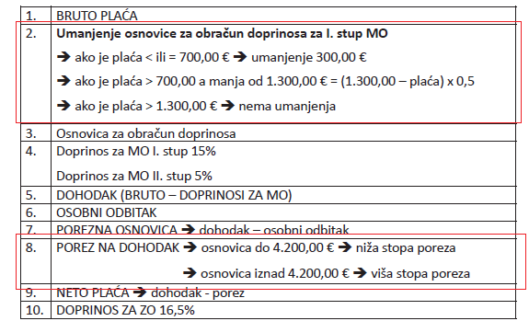
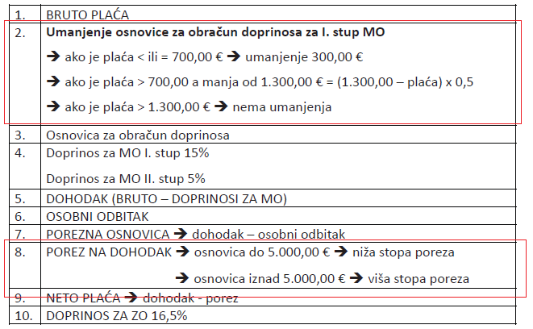
Računovodstvo udruga
Financijsko poslovanje udruge – porez na dohodak
Za sve isplate plaća u 2025.g. Udruga se mora pridržavati zadane minimalne plaće za isplatu plaća koja iznosi za razdoblje od 01.01.2025.g. do 31.12.2025.g. u bruto svoti 970,00 eura.
Obračun bruto plaće za 2024./2025g. Plaća mora biti ugovorena u bruto iznosu. Minimalna bruto plaća propisana za 2025.g. iznosi 970,00 eura.
OBRAČUN PLAĆE U 2024.G. OBRAČUN PLAĆE U 2025.G.

Slide 26
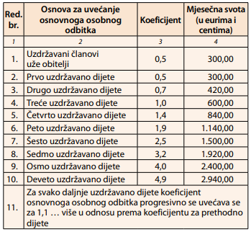
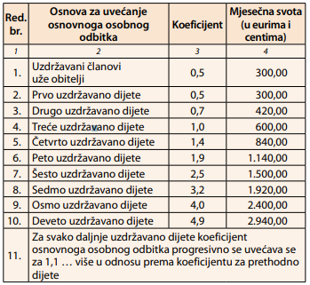
Računovodstvo udruga
Financijsko poslovanje udruge – porez na dohodak
Za sve isplate plaća u 2025.g. Udruga se mora pridržavati zadane minimalne plaće za isplatu plaća koja iznosi za razdoblje od 01.01.2025.g. do 31.12.2025.g. u bruto svoti 970,00 eura.
Osnovni osobni odbitak za 2024. – 560,00 eura, a za 2025.g. 600,00 eura.
OSOBNI ODBICI U 2024.G. -osnovni osobni odbitak = 560,00 eur eura OSOBNI ODBICI U 2025.G. -osnovni osobni odbitak = 600,00 eur eura

Slide 27
Računovodstvo udruga
Financijsko poslovanje udruge – porez na dohodak
Udruga, ukoliko je to predviđeno statutom ili drugim aktima Udruge ima pravo isplatiti pomoć i potporu svojim članovima pod istim uvjetima iz sredstava prikupljenih članarinama koja nisu ostvarena obavljanjem djelatnosti koja podliježe obvezi plaćanja poreza na dobit, a temeljem statuta i odluka nadležnih tijela neprofitnih organizacija, uz uvjet da se za isplaćene primitke ne traži niti ne daje protučinidba.
Primitkom u naravi se ne smatraju se - primici koje udruge omogućuju svim svojim članovima pod istim uvjetima, a vezani za obavljanje djelatnosti odnosno ispunjavanju svrhe postojanja neprofitne organizacije, osobito ako udruga daje na korištenje svečanu odjeću obilježenu nazivom ili znakom neprofitne organizacije, u skladu s posebnim propisima o zaštiti na radu ili prema statutu, obvezni liječnički pregledi prema posebnim propisima, sistematski kontrolni liječnički pregledi, obrazovanje i izobrazba koji su u svezi s djelatnosti neprofitne organizacije.

Slide 28
Računovodstvo udruga
Financijsko poslovanje udruge – porez na dohodak
Obračun drugog dohotka:
Prema članku 39. Zakona o porezu na dohodak drugi dohodak se ostvaruje s osnove primitaka koji se ne smatraju primicima od:
1) nesamostalnog rada iz čl.21.Zakona o porezu na dohodak
2) samostalne djelatnosti iz čl.29. Zakona o porezu na dohodak
3) imovine i imovinskih prava iz čl. 56.-59. Zakona o porezu na dohodak
4) kapitala iz članaka 64. – 69. ovoga Zakona

Slide 29
Računovodstvo udruga
Financijsko poslovanje udruge – porez na dohodak
Obračun drugog dohotka u udruzi:
1. Obračun doprinosa i poreza na drugi dohodak
2. Obračun doprinosa i poreza na autorski honorar
3. Obračun doprinosa i poreza na autorski honorar umjetnika
4. Obračun poreza na drugi dohodak oslobođen doprinosa (umirovljenici)

Slide 30
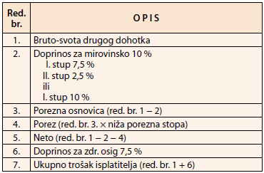
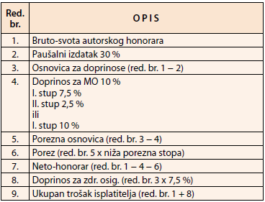
Računovodstvo udruga
Financijsko poslovanje udruge – porez na dohodak
1. Obračun doprinosa i poreza na drugi dohodak
2. Obračun doprinosa i poreza na autorski honorar

Slide 31
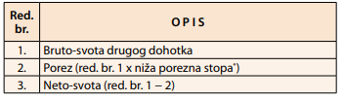
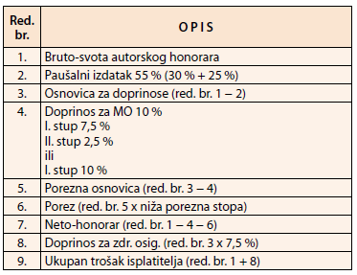
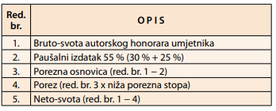
Računovodstvo udruga
Financijsko poslovanje udruge – porez na dohodak
3. Obračun doprinosa i poreza na autorski honorar umjetnika
4. Obračun poreza na drugi dohodak oslobođen doprinosa
5. Obračun poreza na autorski honorar oslobođen doprinosa

Slide 32
Računovodstvo udruga
AUTORSKI HONORAR/AUTORSKI HONORAR UMJETNIKA
Autorsko djelo je originalna intelektualna tvorevina iz književnog, znanstvenog i umjetničkog područja koja ima individualni karakter, bez obzira na način i oblik izražavanja, vrstu, vrijednost ili namjenu. Bitna obilježja autorskog djela su originalnost, kreativnost i subjektivnost, što znači novost u subjektivnom smislu.
Autor može drugoj pravnoj ili fizičkoj osobi dati pravo korištenja na točno određeni ili svaki način tako da s njom potpiše ugovor o autorskom djelu.
Prema tumačenju Državnog zavoda za intelektualno vlasništvo, za pojam autorskog djela bitno je da se radi o originalnoj, intelektualnoj tvorevini, da je ta tvorevina s književnog, znanstvenog ili umjetničkog područja. Također je bitno da je tvorevina individualnog karaktera i da je na neki način izražena. Pritom, intelektualnom se tvorevinom može smatrati samo tvorevina ljudskog intelektualnog uma odnosno tvorevina ljudskog duhovnog stvaralaštva. Ta tvorevina mora predstavljati nešto novo, originalno (izvorno) te ujedno biti individualnog karaktera. Definicija upućuje na potrebu ostvarivanja tzv. subjektivne originalnosti (izvornosti), odnosno novosti u subjektivnom smislu. Djelo se smatra subjektivno originalnim ako autor ne oponaša drugo njemu poznato djelo. intelektualna tvorevina iz književnog, znanstvenog i umjetničkog područja koja ima individualni karakter, bez obzira na način i oblik izražavanja, vrstu, vrijednost ili namjenu. Bitna obilježja autorskog djela su originalnost, kreativnost i subjektivnost, što znači novost u subjektivnom smislu. Autor može drugoj pravnoj ili fizičkoj osobi dati pravo korištenja na točno određeni ili svaki način tako da s njom potpiše ugovor o autorskom djelu.

Slide 33
Računovodstvo udruga
AUTORSKI HONORAR/AUTORSKI HONORAR UMJETNIKA
PAUŠALNI IZDACI :
PAUŠALNI IZDATAK 30% - u 30% izdatka uračunani su svi mogući troškovi koji bi mogli nastati pri ostvarenju autorskog djela. To mogu biti i troškovi službenog putovanja i svi ostali mogući izdatci vezani za to autorsko djelo. To znači da isplatitelj autorskog honorara ne može podmirivati troškove službenog putovanja za autora bez oporezivanja.
DODATNI PAUŠALNI IZDATAK 25% - u skladu sa Zakonom o pravima samostalnih umjetnika i poticanju kulturnog i umjetničkog stvaralaštva, fizičkim osobama koje ostvaruju autorske naknade za umjetničko djelo priznaje se još dodatnih 25 % paušalnih izdataka. Paušalni izdatci priznaju se na temelju potvrde koju izdaje nadležna udruga.
Kada je riječ o autorskoj naknadi za isporučeno umjetničko djelo, priznaju se ukupno paušalni izdatci u visini 55 %.

Slide 34
Računovodstvo udruga
Jednostavno knjigovodstvo udruga
Pravilnikom o računovodstvu objašnjeno je da u „godišnji prihod” ulaze samo prihodi iz tekuće godine (razred 3.) , a ne ulazi preneseni višak iz prethodne godine.
Neprofitna organizacija prve tri godine poslovanja obvezno vodi dvojno knjigovodstvo, pri čemu se prva godina osnivanja bez obzira na datum osnivanja smatra prvom godinom.
Ukoliko ispunjava uvjete neprofitna organizacija može Odluku o vođenju jednostavnog knjigovodstva i primjeni novčanog računovodstvenog načela donijeti u roku predviđenom za podnošenje godišnjih financijskih izvještaja za prethodnu poslovnu godinu (60 dana), važeća je do opoziva odnosno sve dok neprofitna organizacija ne zadovoljava navedene propisane uvjete za vođenje jednostavnog knjigovodstva.

Slide 35
Računovodstvo udruga
Jednostavno knjigovodstvo udruga
Sve neprofitne organizacije obvezne su sastavljati financijske izvještaje.
Neprofitna organizacija koja vodi dvojno knjigovodstvo obvezna je sastavljati polugodišnji i godišnji financijski izvještaj, dok je udruga koja vodi jednostavno knjigovodstvo obvezna sastaviti godišnji financijski izvještaj na obrascu: G-PR-IZ-NPF.
Neprofitne organizacije koje tijekom poslovne godine nisu imale poslovnih događaja, niti u poslovnim knjigama nemaju evidentirane podatke o imovini i obvezama, umjesto financijskih izvještaja predaju Izjavu o neaktivnosti – Obrazac IZJAVA-NPF. Navedeno se odnosi i na novoosnovane neprofitne organizacije, bez obzira na Zakonom propisano obvezno vođenje dvojnog knjigovodstva tijekom prve tri godine od osnivanja. Izjava o neaktivnosti sastavlja se na obrascu Izjava o neaktivnosti (obrazac IZJAVA-NPF) u roku od 60 dana od isteka poslovne godine za koju se Izjava daje i dostavlja se Ministarstvu financija – Registru neprofitnih organizacija, a ne Fini.

Slide 36
Računovodstvo udruga
Jednostavno knjigovodstvo udruga
Obvezne poslovne knjige neprofitnih organizacija koje vode jednostavno knjigovodstvo jesu:
knjiga blagajne,
knjiga primitaka i izdataka,
knjiga ulaznih računa,
knjiga izlaznih računa i
popis dugotrajne nefinancijske imovine.
Osim navedenih poslovnih knjiga neprofitna organizacija može voditi druge knjige i pomoćne evidencije prema posebnim propisima i svojim potrebama.
Poslovne knjige neprofitnih organizacija koje vode jednostavno knjigovodstvo čuvaju se u sljedećim rokovima:
- knjiga primitaka i izdataka – najmanje jedanaest godina, a
- knjiga blagajne, knjiga ulaznih računa, knjiga izlaznih računa i popis dugotrajne nefinancijske imovine – najmanje sedam godina.

Slide 37
Računovodstvo udruga
Jednostavno knjigovodstvo udruga
Neprofitne organizacije koje vode jednostavno knjigovodstvo u pravilu nisu u registru obveznika PDV-a, s obzirom da je jedan od zahtjeva za vođenje jednostavnog knjigovodstva ostvarenje prihoda i primitaka manjih od 30.526,25 eura uzastopno u tri godine. Međutim, neprofitne organizacije koje vode jednostavno knjigovodstvo mogu biti obveznice poreza na dobit, a time i obveznice fiskalizacije, za djelatnosti za koje su obveznice poreza na dobit.
Neprofitne organizacije koje obavljaju gospodarsku djelatnost te su po toj osnovi obveznice obračuna poreza na dobit osim financijskih izvještaja propisanih Zakonom i Pravilnikom o računovodstvu, obvezne su obračunati i platiti porez na dobit za gospodarsku djelatnost i Poreznoj upravi podnijeti Prijavu poreza na dobit.
Ako zakonski zastupnik neprofitne organizacije odluči da neprofitna organizacija prelazi na vođenje jednostavnog knjigovodstva, treba o tome izvijestiti Ministarstvo financija najkasnije u roku predviđenom za podnošenje godišnjih financijskih izvještaja za prethodnu poslovnu godinu. O Odluci o promjeni u načinu vođenja računovodstva Ministarstvo financija izvještava se dostavom Obrasca: RNO-P kojim se provode promjene u Registru neprofitnih organizacija.
Podatak prijavljen u Registru neprofitnih organizacija za svaku se neprofitnu organizaciju može provjeriti na sljedećoj poveznici: https://banovac.mfin.hr/ rnoprt/Index.

Slide 38
Računovodstvo udruga
Dvojno knjigovodstvo udruga
Temeljne razlike računovodstva neprofitnih organizacija koje primjenjuju dvostavno knjigovodstvo i poduzetničkog računovodstva
1. RAČUNSKI PLAN UDRUGE – izrijekom je propisan, ima 7 razreda, knjigovodstveni računi mogu se mijenjati tek od 5 razine.
2. Nisu dopuštene primjene stope otpisa osim u tri okolnosti, ako se dugotrajna nefinancijska imovina:
2.1. koristi za gospodarsku djelatnost kod neprofitnih organizacija obveznica poreza na dobit
2.2. nabavlja se donacija povezana s izvršenjem ugovornih programa (projekata i aktivnosti)
2.3. nabavlja se donacija povezana s nefinancijskom imovinom.
3. OBVEZE – ne postoje razlike u vremenu njihova priznavanja i uključivanja u pozicije glavne knjige
4. PRIHODI – temeljna podjela u neprofitnom računovodstvu je na recipročne i ne recipročne prihode.
Recipročni prihodi – vezani su za isporuke dobara i usluga. Ovi prihodi bi trebali s obzirom na prirodu rada neprofitnih organizacija biti neznatno zastupljeni u ukupnom prihodu razdoblja.
Ne recipročni prihodi su prihodi od donacija, članarine, pomoći, doprinosa i ostalih sličnih prihoda, te se ovi prihodi mogu priznati u cijelosti u izvještajnom razdoblju za razliku od poduzetničkog računovodstva. Međutim ukoliko su vezani za donaciju nefinancijske imovine koja se amortizira te ako su povezani s ugovorenim programima(aktivnostima i projektima)moraju se odgađati kao i u poduzetničkom računovodstvu.

Slide 39
Računovodstvo udruga
Dvojno knjigovodstvo udruga
Temeljne razlike računovodstva neprofitnih organizacija koje primjenjuju dvostavno knjigovodstvo i poduzetničkog računovodstva
5. RASHODI – za razliku od poduzetničkog računovodstva kod neprofitnih organizacija rashodi se ne sučeljavaju s prihodima, osim ako je riječ o rashodima koji su povezani s ostvarenjem recipročnih prihoda.
6. POREZI
6.1. POREZ NA DODANU VRIJEDNOST – ako im je vrijednost poduzetničkih isporuka veća od 60.000,00 eura postaju obveznicima obračunavanja i plaćanja poreza na dodanu vrijednost na isporuke dobara i pružanje usluga u nacionalnom prometu, osim ako Zakonom o PDV-u nisu oslobođene. Primljene donacije (darovi u novcu i stvarima) za primatelja donacije nisu povezane s isporukama pa se ne mogu ni zbrajati u svotu od 60.000,00 eura .
6.2. POREZ NA DOBITAK – je obveznik, ako obavlja gospodarske djelatnosti čije bi neoporezivanje dovelo do stjecanja neopravdanih povlastica na tržištu.
6.3. POREZ NA DOHODAK – neprofitne organizacije se razlikuju u ovom poreznom tretmanu u odnosu na poduzetničke „profitne” osobe u oporezivanju isplata što ih daju fizičkim osobama koje nisu njihovi radnici. One mogu neoporezivo isplatiti troškove službenog putovanja (hotel i prijevoz) osobama koje nisu njihovi radnici uz ispunjenje uvjeta koji su definirani Zakonom o porezu na dohodak.

Slide 40
Računovodstvo udruga
DONACIJE NEPROFITNIM ORGANIZACIJAMA IZ PRORAČUNA I SPONZORSTVO
- Donacije su prijenosi sredstava (novca ili nefinancijske imovine) bez protučinidbe (protuusluge) i bez naknade, dok se kod sponzoriranja prijenos sredstava obavlja s protučinidbom.
- U proračunu odnosno financijskom planu proračuni i proračunski korisnici mogu predvidjeti davanje sredstava neprofitnim organizacijama: udrugama, sportskim društvima, zakladama i fondacijama, humanitarnim organizacijama, vjerskim zajednicama, političkim strankama itd. Takvi prijenosi se prema ekonomskoj klasifikaciji određuju kao DONACIJE.
- Donacije u novcu nisu oporezive PDV-om, ne ispostavlja se račun (jer nije bilo isporuke), a za proračun odnosno za proračunskog korisnika to je rashod.
- Donacije nefinancijske imovine za proračun/proračunske korisnike - porezne obveznike PDV-a su u pravilu oporezive (PDV se obračunava na tržišnu vrijednost darovanih sredstava), a priznaju se kao prihodi od prodaje imovine i rashodi od donacija.
- Kod sponzoriranja neprofitna organizacija koja primi sredstva od sponzora obavezna je sponzoru izdati račun za uslugu koju mu pruža zauzvrat, najčešće je to neki oblik promidžbe. Takav je prijenos sredstava neprofitnoj organizaciji oporeziv PDV-om, pa neprofitna organizacija obračunava i iskazuje PDV na računu, a neće obračunati PDV samo ako je mali porezni obveznik PDV-a i nije upisana u Registar obveznika PDV-a. Za proračun/proračunskog korisnika, ovakav prijenos predstavlja rashod promidžbe i informiranja ili dr., a ne rashod od donacije.

Slide 41
Računovodstvo udruga
DONACIJE NEPROFITNIM ORGANIZACIJAMA IZ PRORAČUNA I SPONZORSTVO
- Izvještaj o potrošnji proračunskih sredstava
Zakon o financijskom poslovanju i računovodstvu neprofitnih organizacija (u nastavku ponegdje: Zakon), koji za neprofitne organizacije koje ostvaruju sredstva iz javnih izvora, uključujući i sredstva državnog proračuna i proračuna JLP(R)S-a propisuje obvezu dostavljanja izvještaja o potrošnji proračunskih sredstava.
Tako je svaka neprofitna organizacija (izuzev vjerskih zajednica) dužna nadležnom tijelu državne uprave, JLP(R)S-u, odnosno drugom nadležnom tijelu javne vlasti dostaviti ovaj izvještaj.
Pravilnikom o izvještavanju u neprofitnom računovodstvu i Registru neprofitnih organizacija propisan je poseban obrazac: PROR-POT na kojem se sastavlja ovaj izvještaj, kao i rokovi predočavanja.
Izvještaj su neprofitne organizacije obvezne predočiti u roku od 60 dana od isteka poslovne godine, ali i u kraćem roku ako je tako utvrđeno drugim propisom ili drugim aktima, te u bilo kojem roku tijekom poslovne godine ako to zatraži davatelj sredstava. Izvještaj o potrošnji potpisuje zakonski zastupnik neprofitne organizacije.
- Da bi se isplatila donacija iz Proračuna jedinica lokalne i regionalne samouprave neprofitna organizacija mora biti upisana u Registar.

Slide 42
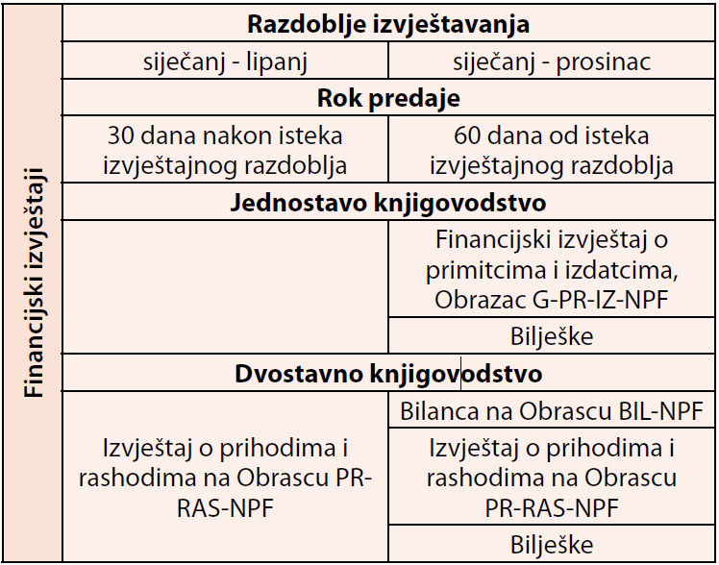
Zakonske obveze udruga
- Bez obzira da li vode jednostavno ili dvojno knjigovodstvo sve su udruge dužne predati Fini Godišnji financijski izvještaj na prethodno navedenim obrascima. Kada i koje izvještaje u kojim rokovima treba predati Fini nalazi se u tablici:

Slide 43
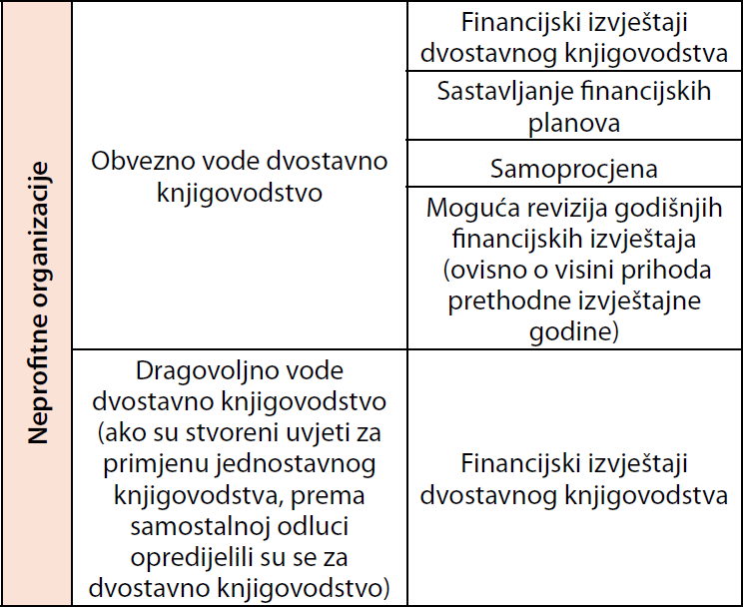
Zakonske obveze udruga
Planiranje, samo-provjera i revizija

Slide 44
Zakonske obveze udruga
Planiranje, samo-provjera i revizija za neprofitne organizacije koje obvezno vode dvostavno knjigovodstvo
PLANIRANJE I REBELANS
Donošenje financijskog plana je obveza.
Rebalans istog nije potrebno je raditi ukoliko dođe do prenamjene sredstava, ali niti do znatnih odstupanja , a što je znatno odstupanje određuje neprofitna organizacija u svom aktu.

Slide 45
Zakonske obveze udruga
Planiranje, samo-provjera i revizija za neprofitne organizacije koje po sili zakona vode dvostavno knjigovodstvo
SAMOPROCJENA POSLOVANJA
- je obvezna
- provodi se popunjavanjem „Upitnika o funkcioniranju sustava financijskog upravljanja i kontrola”.
- ona se bez poziva ne predaje niti jednoj instituciji, nego je dio dokumentacije neprofitne organizacije koja se zadržava u neprofitnoj organizaciji.

Slide 46
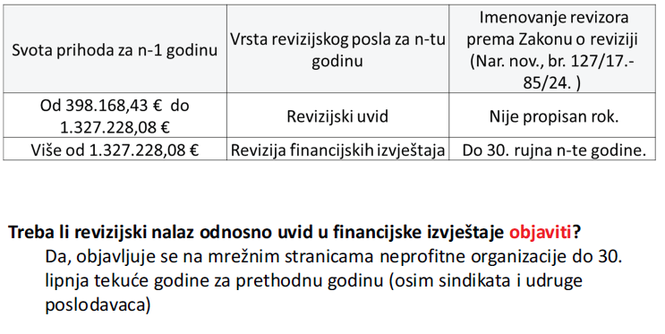
Zakonske obveze udruga
Planiranje, samo-provjera i revizija za neprofitne organizacije koje po sili zakona vode dvostavno knjigovodstvo
REVIZIJA POSLOVANJA

Slide 47

Hvala na pažnji
Ivana Vudrag, mag.oec.
– Inkubator za nove tehnologije Trokut Šibenik d.o.o.
www.trokut.eu – ured22

